Slide 1
Третьи Забайкальские педагогические чтения:
«Актуальность единства воспитания и обучения
в образовательной деятельности:
педагогические стратегии
и технологические решения»
Учитель математики МКОУ «СОШ № 6»
г. Балей
Простакишина Ольга Александровна

Slide 2
Мастер-класс :
«Воспитательный потенциал
проблемного обучения
и основные направления его реализации
на уроках математики».

Slide 3
Технология проблемного обучения
- это организация учебного процесса, которая предполагает:
Создание
проблемной
ситуации
Организация
активной
самостоятельной
деятельности учащихся
Развитие познавательных способностей
Творческое овладение знаниями, умениями, навыками

Slide 4
Этапы организации и проведения уроков, построенных в технологии проблемного обучения.
Постановка
проблемы
Формулировка
вывода
Поиск путей
ее решения
Проверка
вывода

Slide 5
воспитание культуры мышления
Воспитательный
потенциал
проблемного
обучения
воспитание культуры общения
воспитание культуры
ценностного
отношения к действительности

Slide 6
Условия реализации воспитательного потенциала
проблемного обучения
Предварительный отбор учебного материала, имеющего воспитательный характер .
Разработка и внедрение в процесс обучения проблемных задач и проблемных ситуации, создаваемых на основе отобранных материалов
Последовательное диагностирование и последующее формирование умений обучающихся работать с проблемными задачами и проблемными ситуациями, имеющими воспитательный характер .

Slide 7
Фрагмент урока геометрии
8 класс
Урок открытия нового знания
Тема: «Применение подобия треугольников
к доказательству теорем
и решению задач »

Slide 8
Вступительное слово. Выступление обучающегося.
«…Скорее Днепр потечет обратно, нежели русские преодолеют его…», — заявил Гитлер. Действительно: широкая, глубокая, многоводная река с высоким правым берегом представляла серьезную естественную преграду для наступающих советских войск. Советское верховное командование ясно понимало, какое огромное значение для отступавшего противника имеет Днепр, и предпринимало все для того, чтобы форсировать его с ходу, захватить на правом берегу плацдармы и не дать врагу возможности закрепиться на этом рубеже. Продвижение войск к Днепру стремились ускорить, причем развивать наступление не только против основных вражеских группировок, отходящих к постоянным переправам, но и в промежутках между ними. Это давало возможность выйти к Днепру на широком фронте и сорвать план немецко-фашистского командования сделать «Восточный вал» неприступным. В борьбу также активно включились значительные силы партизан, которые подвергали непрерывным ударам коммуникации врага и мешали перегруппировке немецких войск. Форсирование Днепра началось 21 сентября 1943г . К концу сентября, сбив оборону вражеских войск, наши войска форсировали Днепр на участке фронта 750 километров от Лоева до Запорожья и захватили ряд важнейших плацдармов, с которых предполагалось развивать наступление дальше на запад.
За форсирование Днепра, за самоотверженность и героизм в боях на плацдармах 2438 воинов всех родов войск (47 генералов, 1123 офицера и 1268 солдат и сержантов) были удостоены звания Героя Советского Союза.

Slide 9
Проблемное задание для групп
(Класс делится на 3 группы. Каждой группе дано проблемное
задание. Если группа не справляется с решением проблемы, учитель
предлагает подсказку (пример измерения величины объекта в реальной
ситуации). Пользуясь примером обучающимся нужно решить
проблемную ситуацию.
«Вот как однажды было на одном из фронтов Великой
Отечественной войны. Подразделению лейтенанта Иванюк
было приказано построить мост через горную реку. На
противоположном берегу засели фашисты. Для разведки места
постройки моста лейтенант выделил разведывательную группу
во главе со старшим сержантом. В ближайшем лесном массиве
они измерили диаметр и высоту наиболее типичных деревьев,
которые можно было использовать для постройки».
Как военным удалось определить высоту дерева?

Slide 10
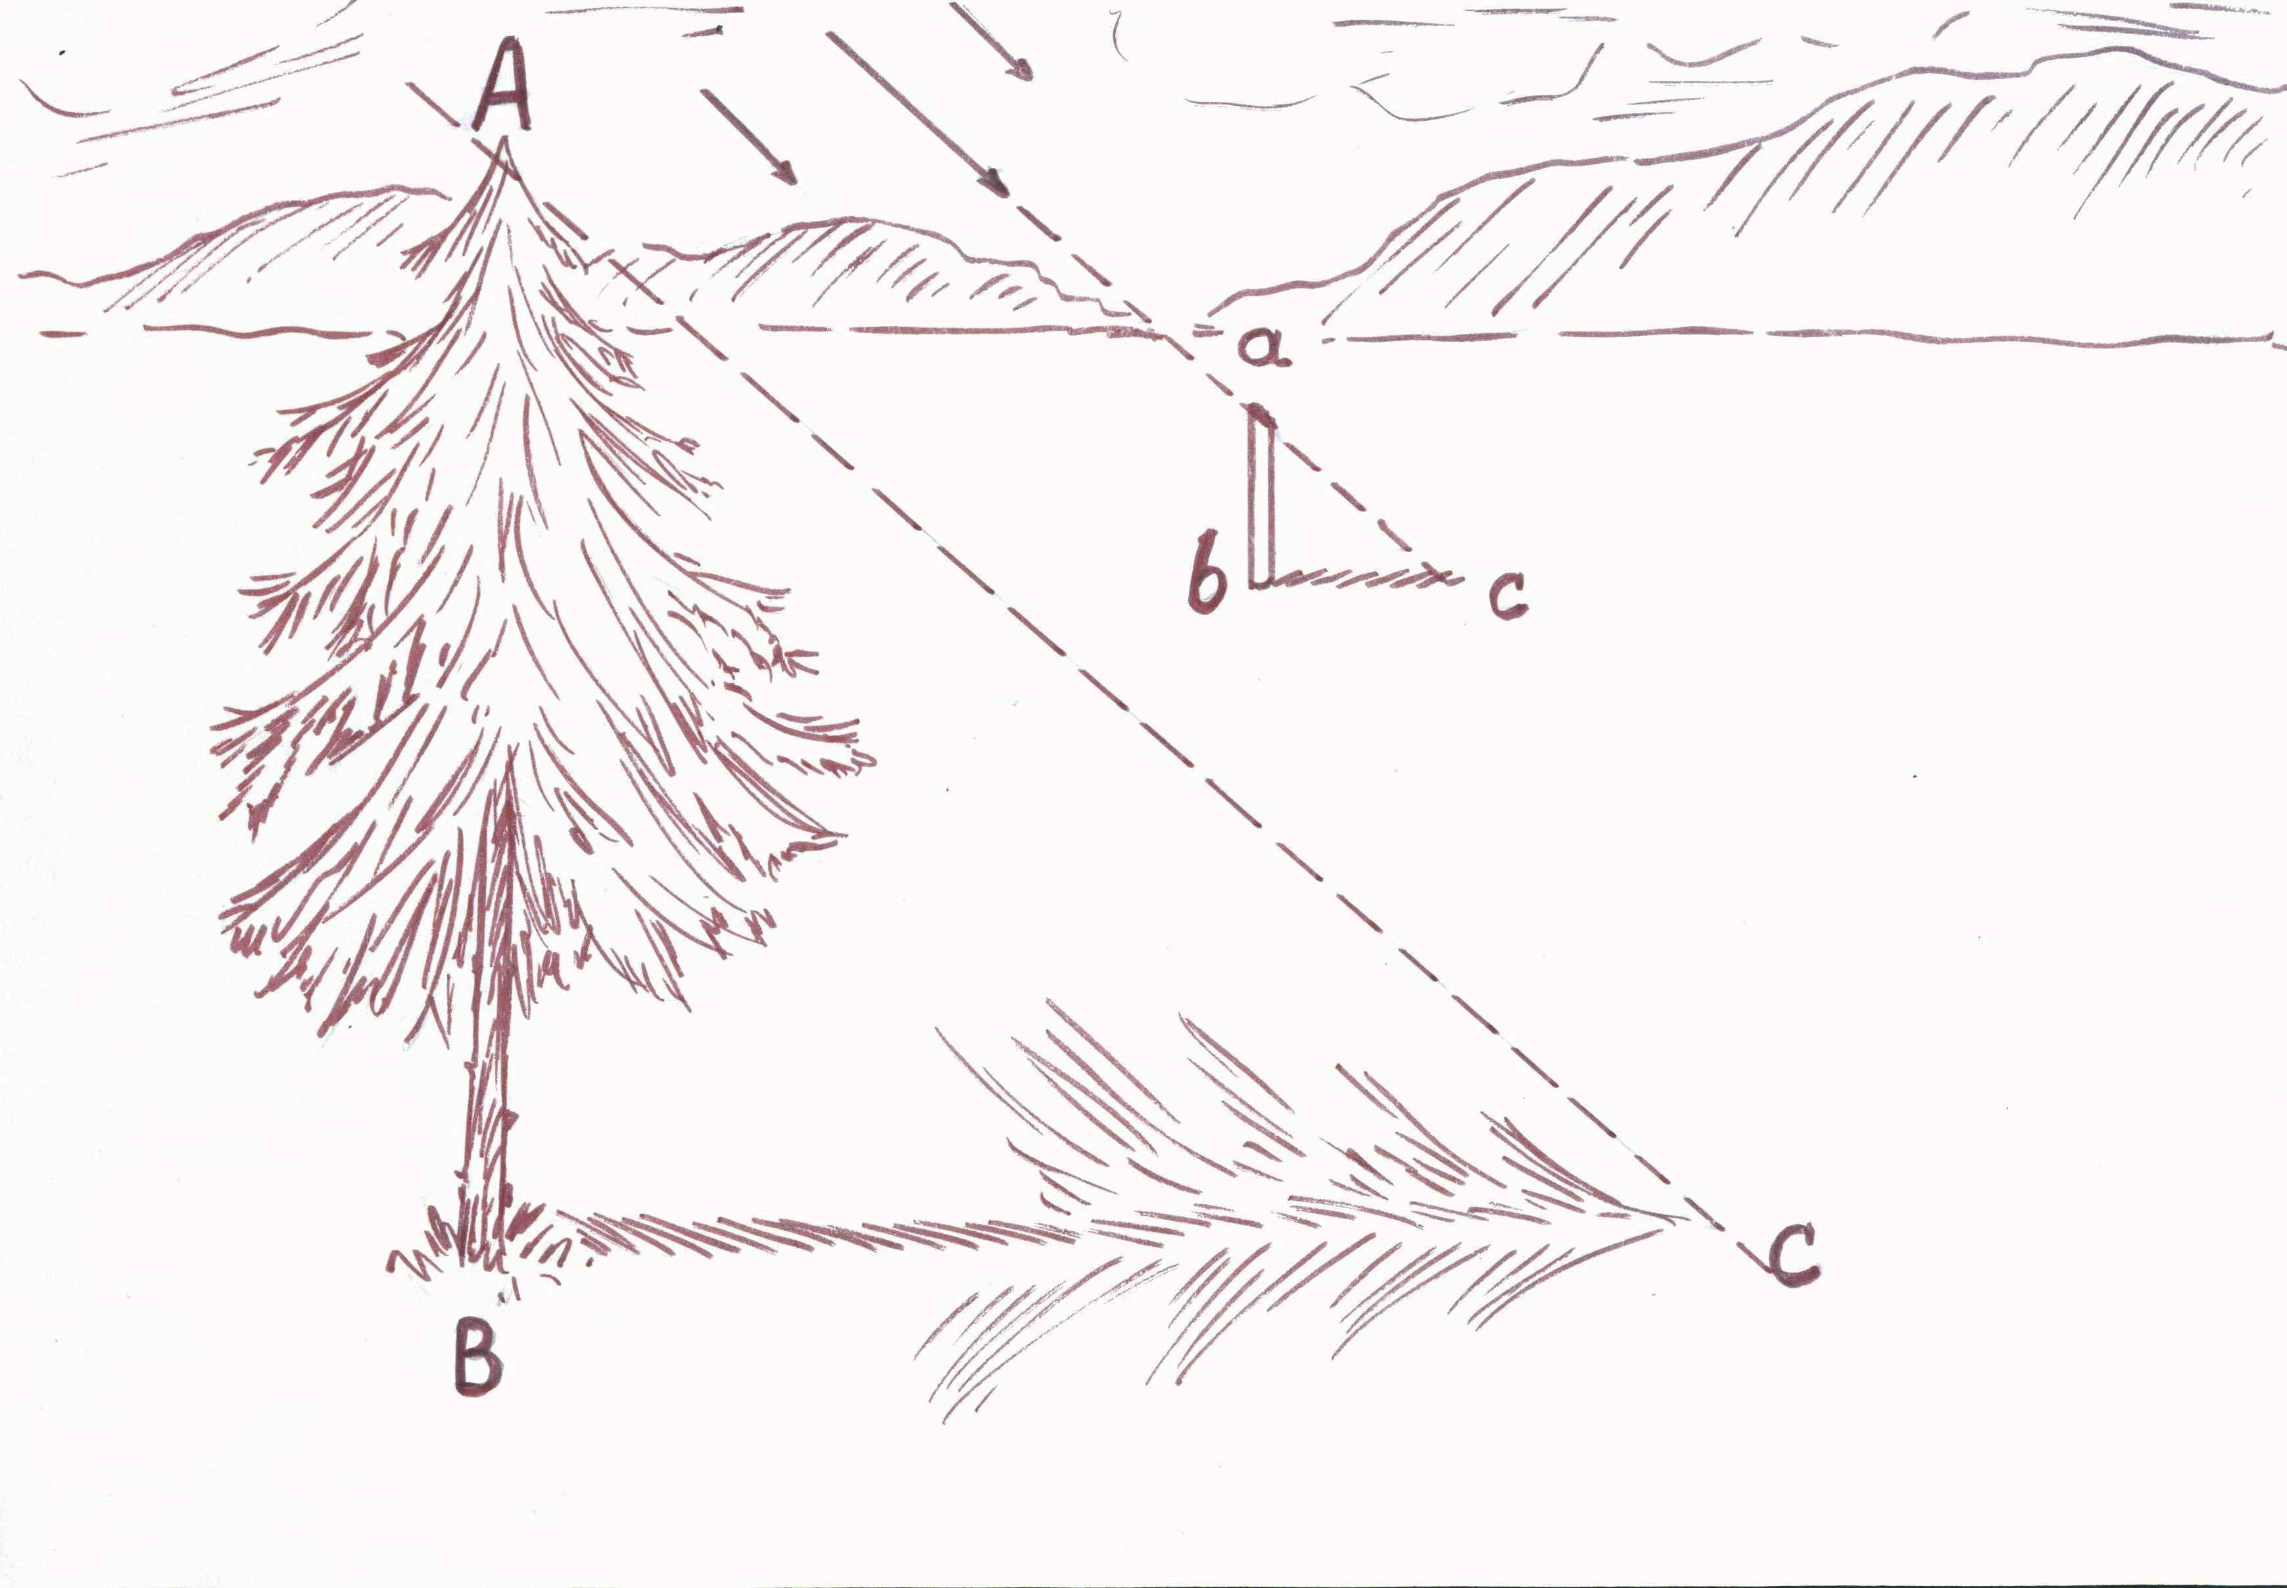
Вспомогательные задачи для групп.
1. По длине тени
В основе этого метода лежит видоизмененный способ Фалеса, позволяющий использовать тень любой длины. Для измерения высоты дерева необходимо на некотором отдалении от дерева воткнуть в землю шест. Измерив тень любого шеста, вы можете вычислить искомую из пропорции: AB:ab =BC:bc, так как высота дерева во столько же раз длиннее высоты шеста, во сколько раз тень дерева длиннее тени шеста.

Slide 11
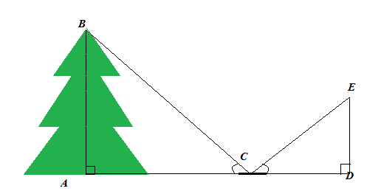
2. С помощью зеркала.
На некотором расстоянии от дерева на ровной земле кладётся зеркало, и отходят от него назад в такую точку, стоя в которой наблюдатель видит верхушку дерева.
АВ – высота дерева АС – расстояние от дерева до зеркала CD – расстояние от человека до зеркала ED – рост человека. Треугольник АВС подобен треугольнику DEC т. к.
<A = < D (перпендикуляр)< BCA = < ECD (т. к. по закону отражения света угол падения равен углу отражения.)

Slide 12
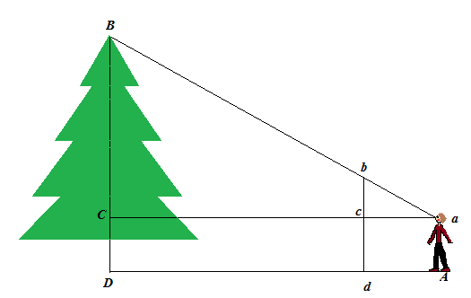
3. С использованием шеста.
Высоту деревьев можно определить при помощи шеста Этот способ состоит в следующем. Запасшись шестом выше своего роста, воткните его в землю отвесно на некотором расстоянии от измеряемого дерева. Отойдите от шеста назад, по продолжению Dd до того места A, с которого, глядя на вершину дерева, вы увидите на одной линии с ней верхнюю точку b шеста. Затем, не меня положения головы, смотрите по направлению горизонтальной прямой аС, замечая точки с и С, в которых луч зрения встречает шест и ствол. Попросите помощника сделать в этих местах пометки, и наблюдение окончено. <C = <c т. к. дерево и шест находятся перпендикулярно . <B = <b т. к. угол, под которым человек смотрит на дерево и на шест одинаковый => треугольник abc подобен треугольнику aBC.

